Slide 1
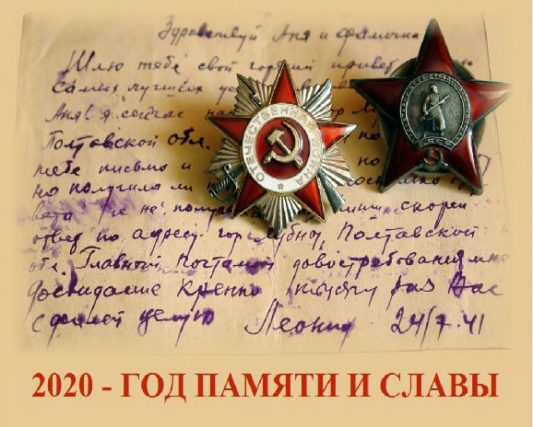

Slide 2
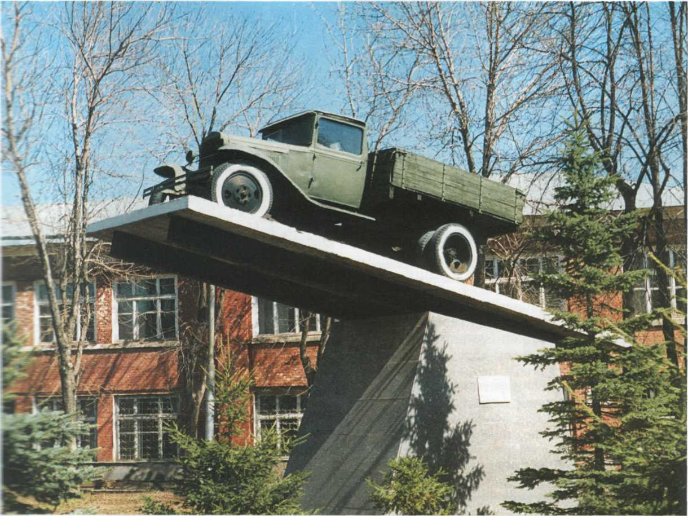
Министерство образования и науки РБ
ГБПОУ
Уфимский Автотранспортный колледж

Slide 3
Классный час
«У войны не детское лицо…»
Разработала: преподаватель Ахтямова Л.Т.
Уфа - 2020

Slide 4
Ребенком является каждое человеческое существо до достижения им 18-летнего возраста.
«Конвенция о правах ребенка»

Slide 5
Черное небо в багровом огне.
Пот на глаза накатил пелену.
Что я могу рассказать о войне
Мальчикам, думающим про войну?
Если ж претензии будут ко мне,
Цель я преследую только одну:
Надо внушить уваженье к войне
Мальчикам, думающим про войну.
В.Лифшиц

Slide 6
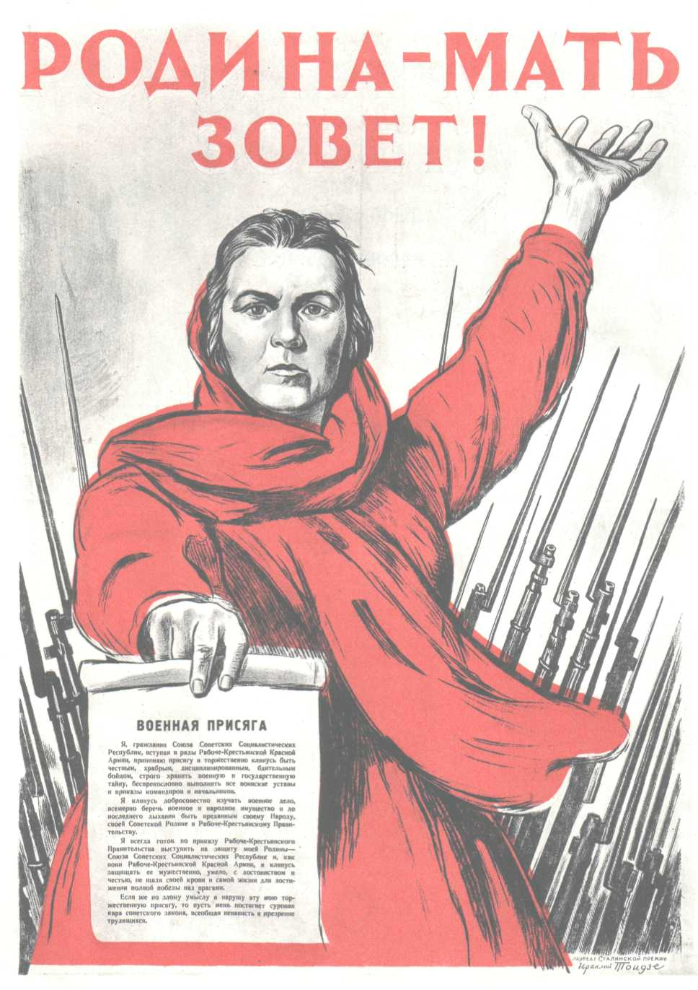

22 июня 1941 года
на нашу Родину вероломно напал злой и сильный враг Фашистская Германия.
Война – жестче нет слова.
Война – печальнее нет слова…

Slide 7
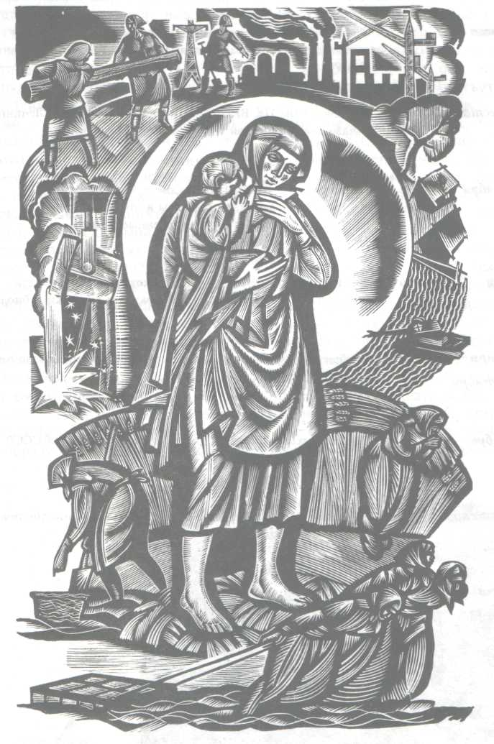
Война – не детское дело. Так было всегда. Так и должно быть. Но эта война была особенной. Поэтому она и называлась Великой Отечественной, что вся страна – от мала до велика – поднялась на защиту любимой Родины.

Slide 8
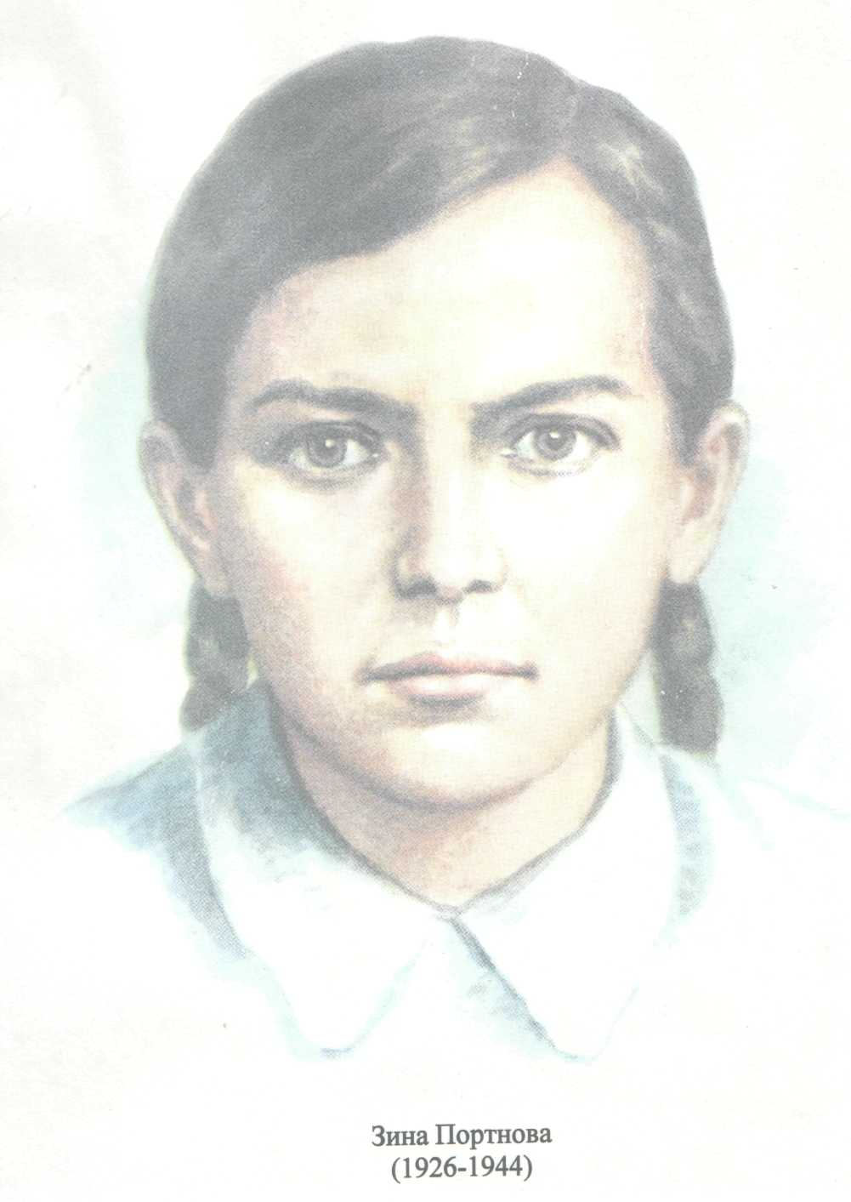
Многие юные патриоты погибли в боях с врагом, а четверо из них – Марат Казей, Валя Котик, Леня Голиков и Зина Портнова –были удостоены за героизм звания Героя Советского Союза.

Slide 9
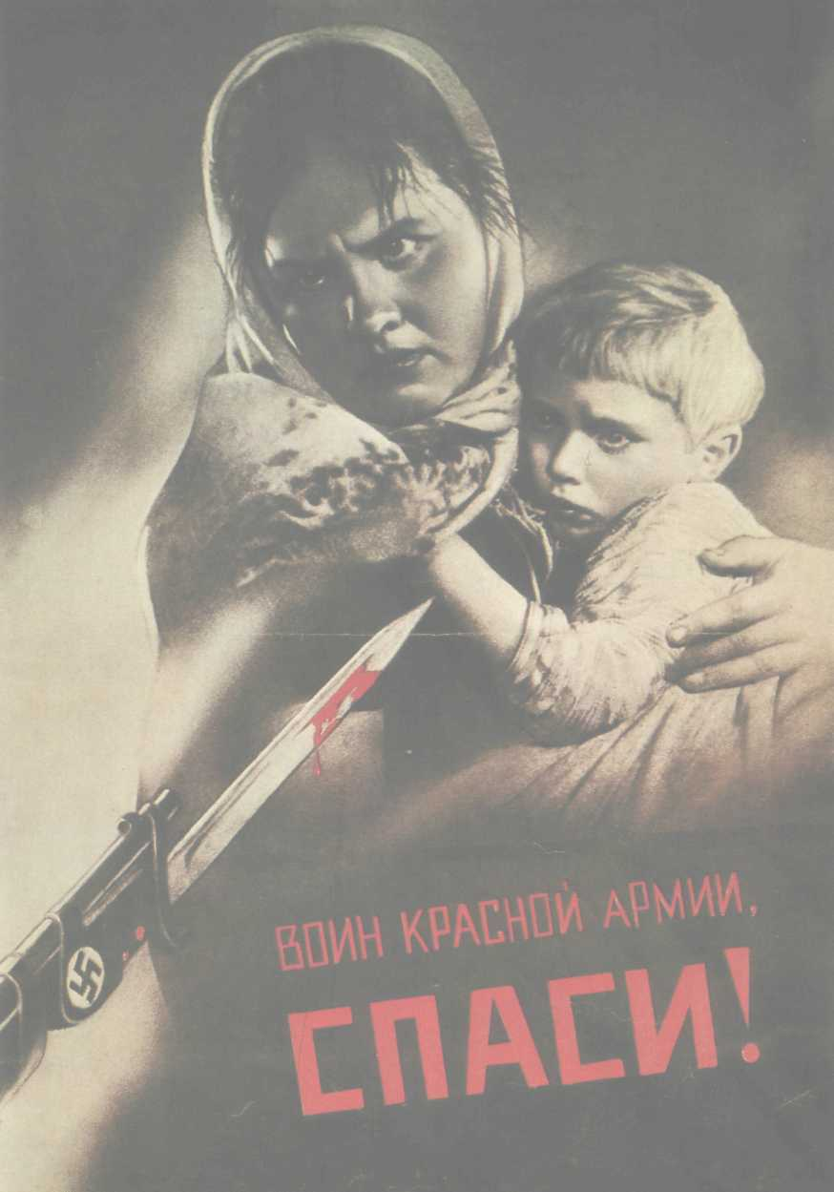
Многие дети заменили отцов и братьев на полях и заводах. Но нелегко пришлось и тем, кто не воевал, не стоял за станком. Они ведь тоже День Победы «приближали, как могли».
Можно спросить, что героического в том, чтобы в 5, 10 или 12 лет пройти через войну? Что могли понять, увидеть, запомнить дети? Многое!

Slide 10
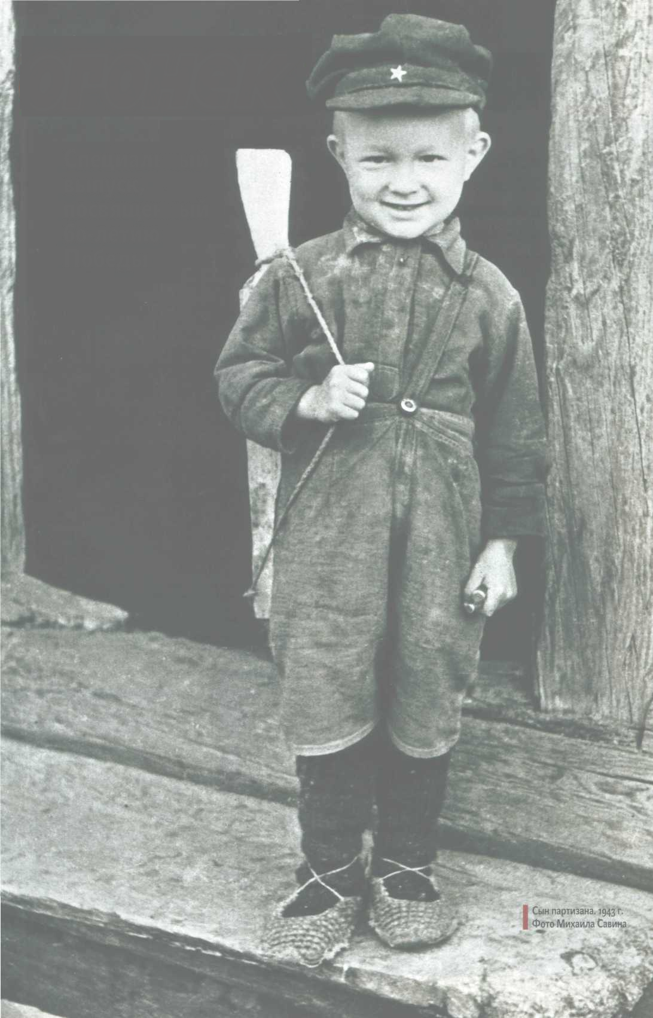
Ребенок, прошедший через ужас войны, ребенок ли? Кто возвратит ему детство? Что помнят они? Что могут рассказать? Должны рассказать! Потому что и сейчас тоже рвутся бомбы, свистят пули, рушатся дома и
горят детские кроватки.
Какими же они были дети военной поры, дети из
40-х годов? О чем мечтали, что пережили за эти 4 года войны?

Slide 11
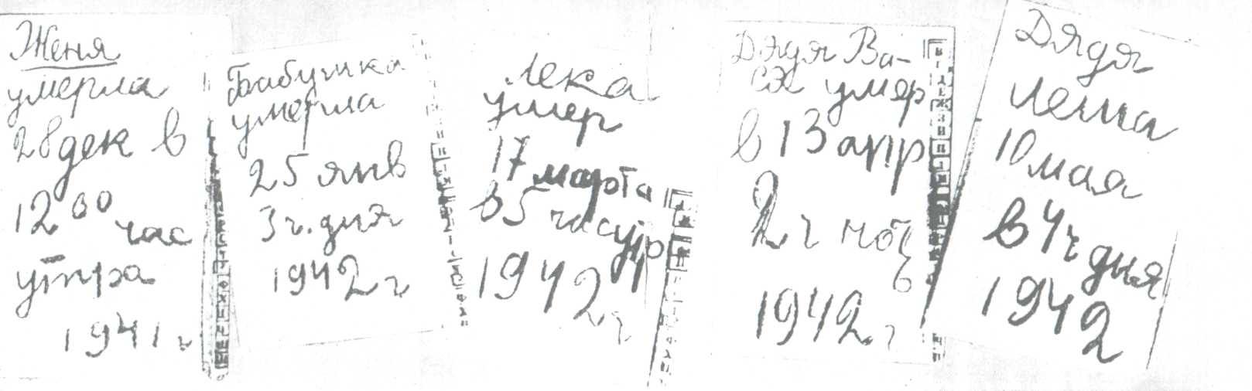
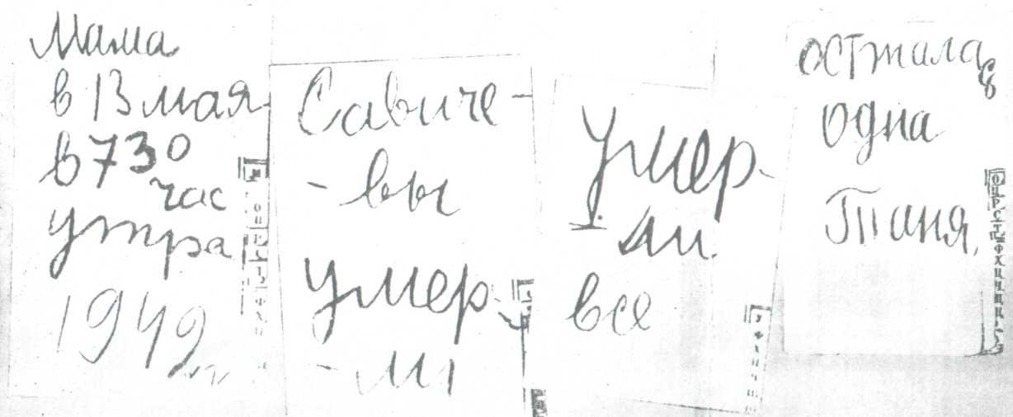
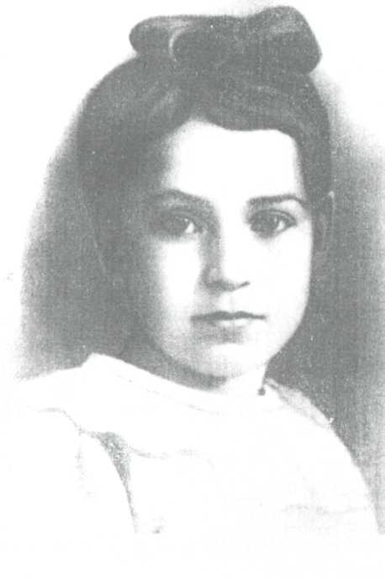
Копии страничек из записной книжки Тани Савичевой, хранящейся в Музее истории в Санкт-Петербурге.

Slide 12
Эта тонкая тетрадка
Стоит многих толстых книг.
Пионерка Ленинграда,
Потрясает твой дневник
Таня, Савичева Таня,
Ты в сердцах у нас жива,
Затаив на миг дыханье,
Слышит мир твои слова.
"Женя умерла 28 декабря в 12.00ч. утра 1941г."
"Бабушка умерла 25 января в З ч. дня 1942г. "
"Лека умер 17 марта в 5ч. утра 1942г. "
''Дядя Вася умер в 2ч. ночи 13 апреля 1942г. "
"Дядя Леша умер 10 мая в 4ч. дня 1942г."
"Мама умерла 13 мая в 7.30ч. утра 1942г. "
"Савичевы умерли."
''Умерли все."
"Осталась одна Таня."

Slide 13
Свыше 27 миллионов людей потеряла наша страна во Второй мировой войне. Язык цифр скуп. Но вы все же вслушайтесь и представьте… Если бы мы посвятили каждой жертве по 1 минуте молчания, то нам пришлось бы молчать 27 миллионов минут -это 50 с лишним лет поминальных мгновений.
Во время Второй мировой войны на земле погибло около 15 миллионов детей. Кто теперь скажет, сколько среди них было русских, сколько польских, а сколько белорусских или французских. Погибали дети – граждане мира.

Slide 14

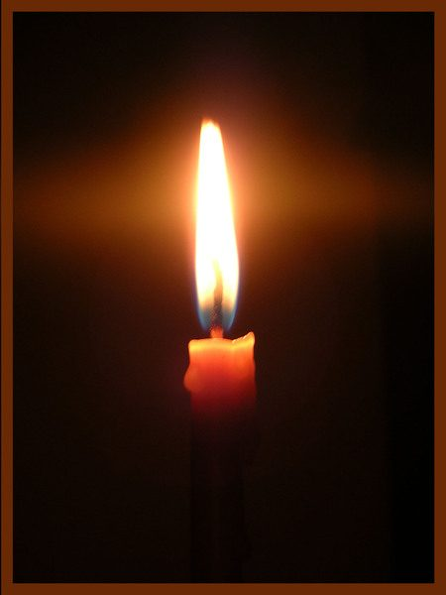
Неугасима память поколений
И память тех, кого так свято чтим,
Давайте, люди, встанем на мгновенье
И в скорби постоим и помолчим.

Slide 15
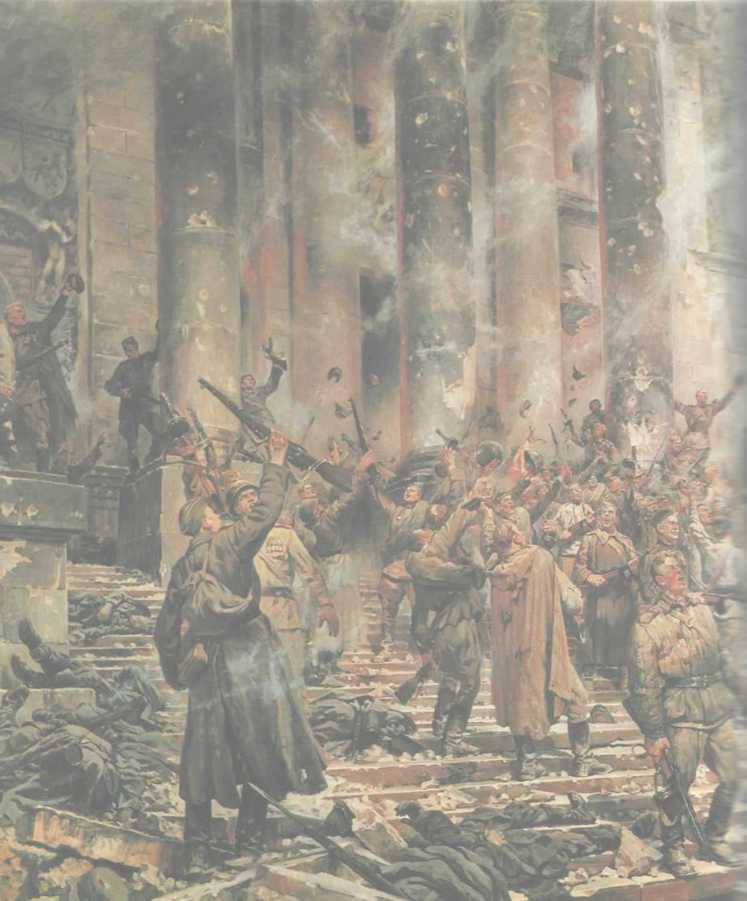
1418 долгих дней и ночей шла Великая Отечественная война…
Казалось, нет конца всему этому. Но долгожданная Победа наступила.

Slide 16
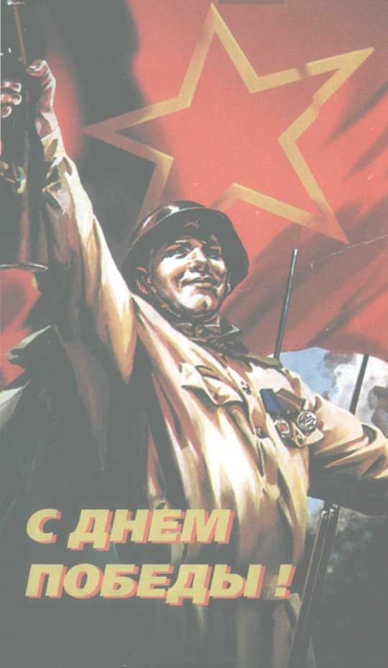
Как хорошо проснуться
до рассвета,
Как хорошо, что ночью снятся сны.
Как хорошо, что кружится планета,
Как хорошо на свете без войны!

Slide 17
Но никак мы не можем забыть о войне. До сих пор во многих местах еще проливается кровь наших людей, и сегодня ребята повторяют подвиг своих дедов и отцов. Как все-таки это страшно и до сих пор нет мира на земле в начале III тысячелетия.
О войне надо говорить не только по праздникам.
15 февраля – очередная годовщина вывода войск из Афганистана.
Вроде пора остановиться, но снова горячие точки: Таджикистан, Дагестан, Чечня, Осетия, Сирия...
Люди одной национальности убивают друг друга.
23 февраля – день защитника Отечества.
Вам придется служить в армии, и дай вам бог, живыми вернуться домой.

Slide 18
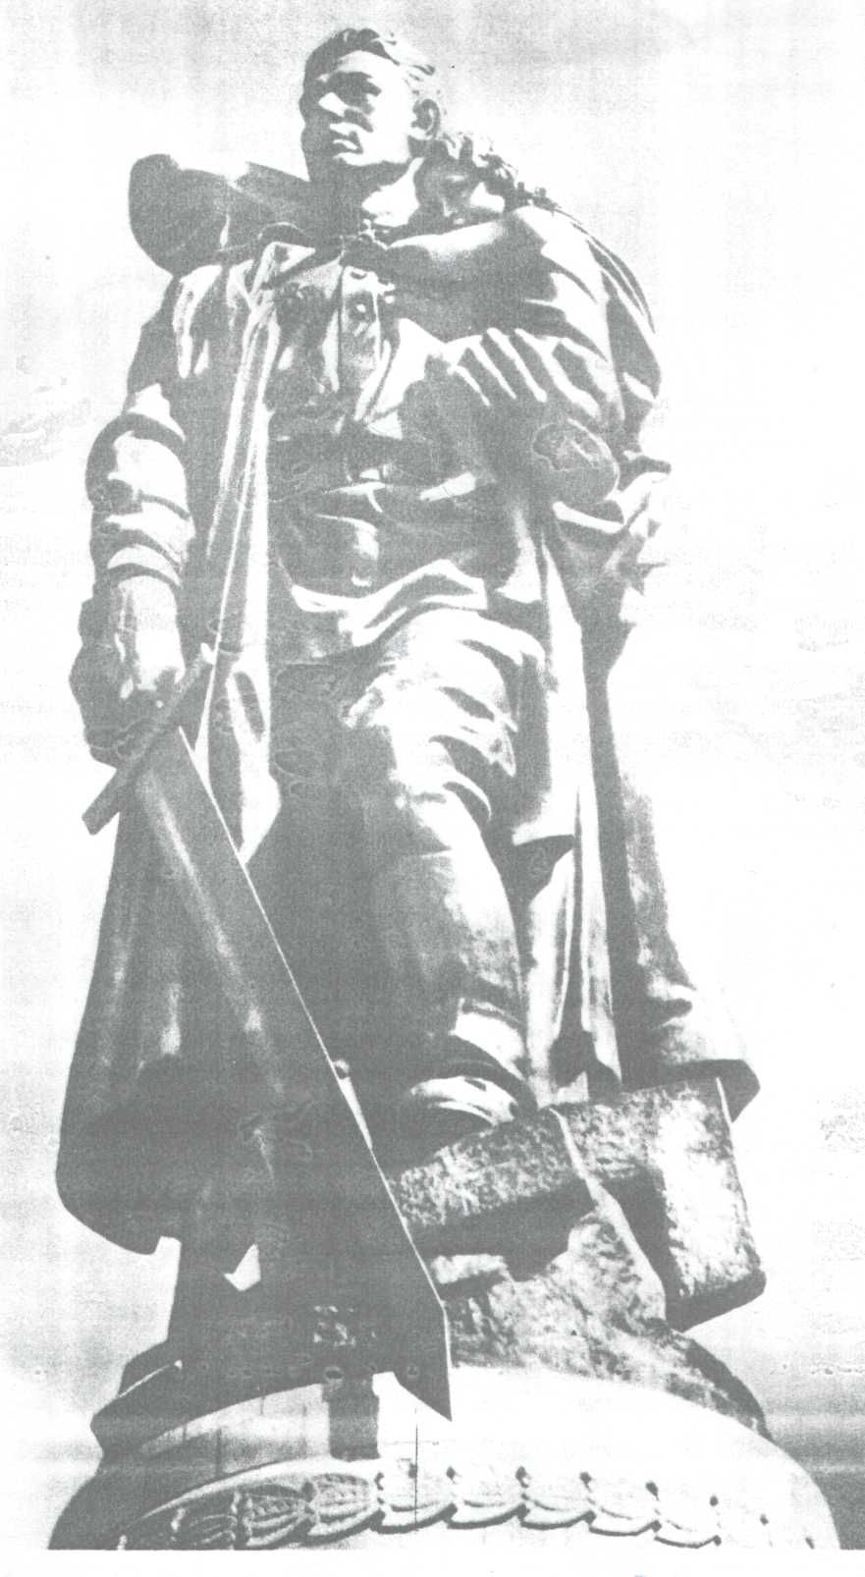
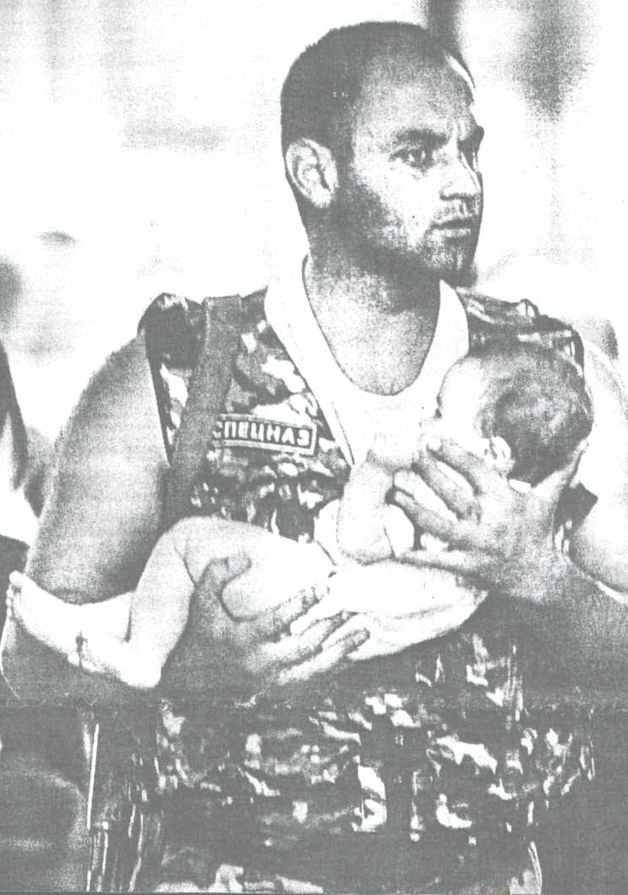
Как всё же это похоже:
наша история и реалии сегодняшнего дня.
Грустно и страшно…

Slide 19
Отгремели бои пожаром. Время летит, как ветер. Годы текут, как реки. Как утесы, как скалы стоят герои. Бессмертен их славный подвиг.
Память хранит былое. Память нужна не пожилым, кто выстоял, она нужна нам, молодым, чтобы мы знали, что такое жизнь и смерть, война и мир, какой ценой достигается свобода, чтобы мы берегли и сохраняли эту свободу.
Ведь когда приходит беспамятство, оно порождает людей без роду и племени, без памяти и родства. Пока память жива – будет мир.

Slide 20
Помните! Через века, через года!
Помните! О тех, кто уже не придет никогда!
Помните! Не плачьте!
В горле сдержите стоны, горькие стоны.
Памяти павших будьте достойны,
Вечно достойны!
Люди! Покуда сердца стучатся, –
Помните! Какой ценой завоевано счастье,
Пожалуйста, помните!
Встречайте трепетную весну, люди Земли!
Убейте войну, прокляните войну!
Люди Земли!
Мечту пронесите через года
И жизнью наполните!…
Но тех, кто уже не придет никогда,
Заклинаю: помните!
Р. Рождественский

Slide 21
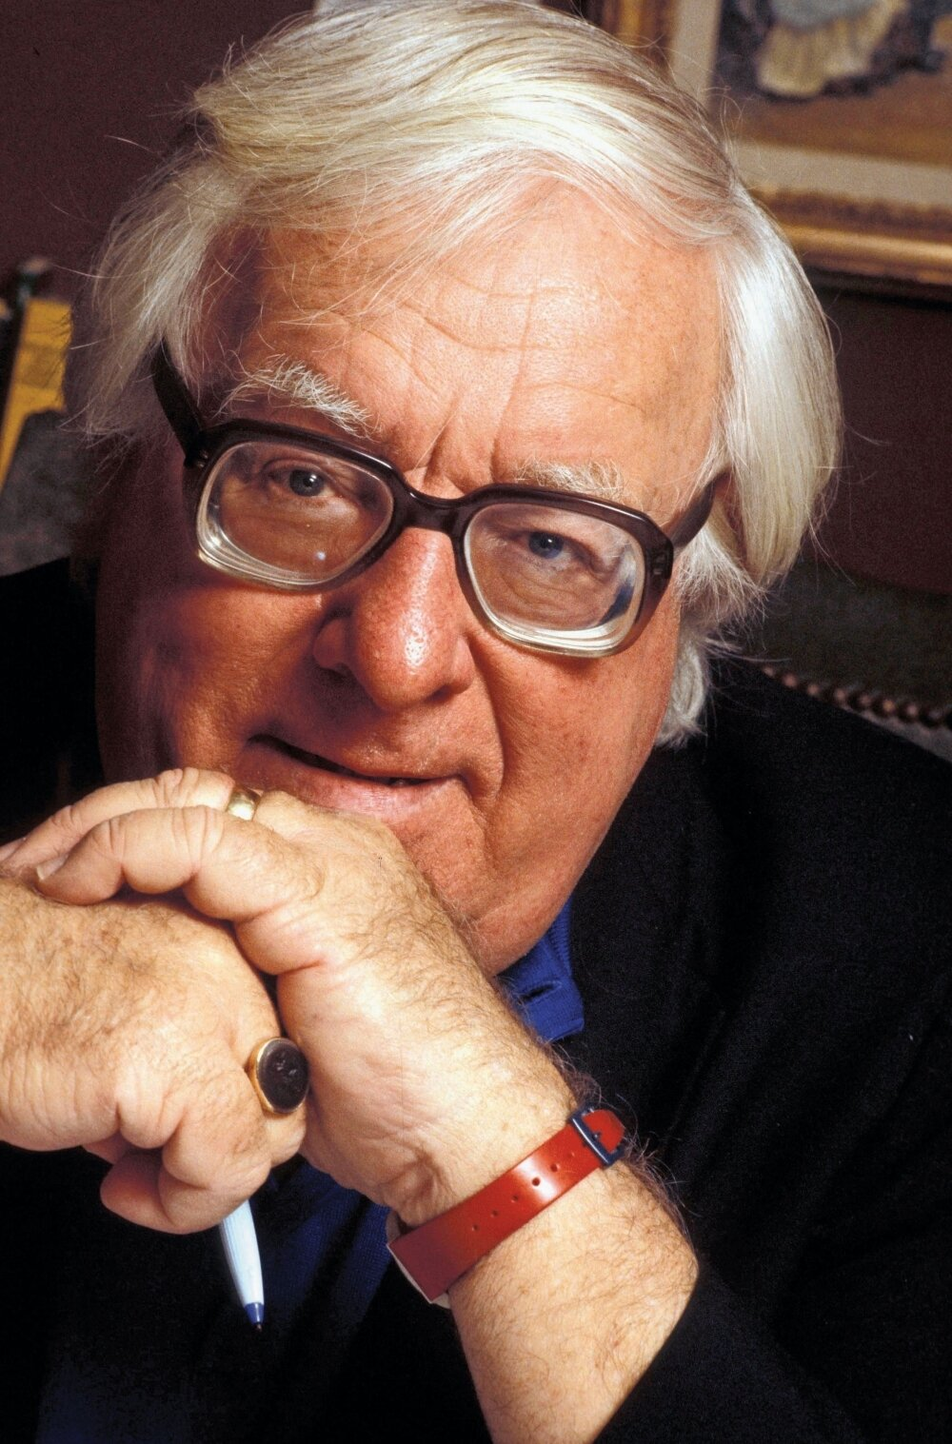
«Когда-нибудь мы вспомним так много, что соорудим самый большой в истории экскаватор, выроем самую глубокую, какая когда-либо была, могилу и навеки похороним
в ней войну».
Рэй Брэдбери, 451^{о} по Фаренгейту

Slide 22


Slide 23
Литература
1. В. Гликин. “Город мужества и славы”, журнал “Воспитание школьников”, № 6, 1993г.
2. О. Шаверская. “Нам дороги эти позабыть нельзя”, журнал “Воспитание школьников”, №2, 2002г.
3. С. Алексиевич. “У войны не женское лицо”.
4. С. Алексиевич. “Последние свидетели”.
5. И. Акиньшина. “Бессмертный подвиг защитников Отечества”, журнал “Воспитание школьников”, № 2, 2005г.
6. Б. Макарова. “О людях, что ушли, не долюбив…”, журнал “Воспитание школьников”, № 3, 2005г.
7. В. Липович, О. Гжельский. “Жестокая правда войны”, журнал “Воспитание школьников”, № 4, 2005г.
8. Башкортостан. Краткая энциклопедия, изд-во «Башкирская энциклопедия», Уфа, 1996г.

